Slide 1
Cum alegem traseul
Comparăm timpul de mers cu expunerea estimată la soare.
1. Datele de intrare
2. Calculul umbrelor
3. Compararea rutelor
Punct de plecare, destinație, oră și ocolul acceptat.
Geometria clădirilor și poziția Soarelui determină zonele umbrite.
Utilizatorul vede alternativele și alege compromisul potrivit.
Ora contează: aceeași stradă poate fi umbrită dimineața și expusă după-amiaza.
Umbra calculată este o estimare geometrică; nu reprezintă o măsurare a temperaturii sau a radiației UV.
04
Notes:
Durată: 65 secunde. Arătați cum se alege destinația și ora. Explicați că alternativele sunt comparate, nu că există un traseu universal optim. Sursă: README.md, docs/backend/mobile-server.md.

Slide 2
Când putem măsura umbra?
Vârful umbrei trebuie să rămână liber de alte clădiri.
96%
90,1%
Două condiții diferite
78,8%
70,9%
O umbră poate fi ușor de observat, dar sensibilă la erori de lungime. Alegem ora după ambele criterii.
Vara: umbre mai scurte. Iarna: umbre mai lungi, cu risc de suprapunere.
27 oct · 12:00
21 iun · 13:00
Toate clădirile: n = 38.913
Clădiri ≥ 20 m: n = 805
07
Simulare pe contururi de clădiri; procente de eligibilitate geometrică, nu de acuratețe. Sursă: measurability.json.
Notes:
Durată: 70 secunde. Aceste procente indică umbre neobstrucționate în simulare. Nu sunt procentul predicțiilor corecte. Arborii, accesul fizic și mașinile nu sunt incluse.

Slide 3
Cum verificăm metoda pe teren
Protocol de validare: comparăm estimarea cu o referință independentă.
01 · Măsurarea
02 · Referința
Notăm clădirea, locul, data și ora. Măsurăm umbra și repetăm observația în mai multe momente.
Folosim o înălțime verificată independent. Nu tratăm automat o etichetă de hartă drept adevăr.
03 · Erorile
04 · Comparația
Calculăm diferența în metri și eroarea relativă. Raportăm numărul de clădiri și metoda de măsurare.
Separăm cazurile cu umbre libere de cele obstrucționate și comparăm orele și instrumentele.
Protocol propus; analiza bazelor de date și simulările sunt distincte de validarea experimentală.
08
Notes:
Durată: 60 secunde. Prezentați protocolul drept modalitate de verificare, fără să declarați măsurători sau rezultate inexistente. Sursă: docs/shadow-heights.md.

Slide 4
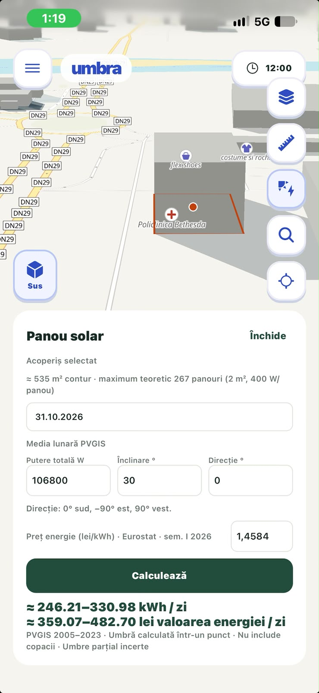
De la umbră la energie solară
Selectăm un acoperiș și estimăm energia pentru configurația aleasă.
Ce introduce utilizatorul
Data, puterea totală a panourilor, înclinarea, orientarea și prețul energiei.
Ce arată aplicația
Un interval de energie zilnică și valoarea ei estimată. Umbrirea incertă poate lărgi intervalul.
Exemplu din aplicație
09
Estimare pentru comparație; nu garantează producția, rentabilitatea sau posibilitatea instalării.
Notes:
Durată: 75 secunde. Explicați captura ca exemplu de rezultat al aplicației, nu energie măsurată. Puterea nominală nu este energia zilnică. Valoarea energiei nu este profit: investiția și consumul nu sunt modelate. Sursă: docs/research/solar-panel-estimate.md și captura furnizată.

